Slide 1

IoT crowd detection
Crowd Detection In Bus Stops
Σκαρπέτης Ιωάννης, 1066539
Ευαγγελάτος Σπύρος, 1066532

Slide 2
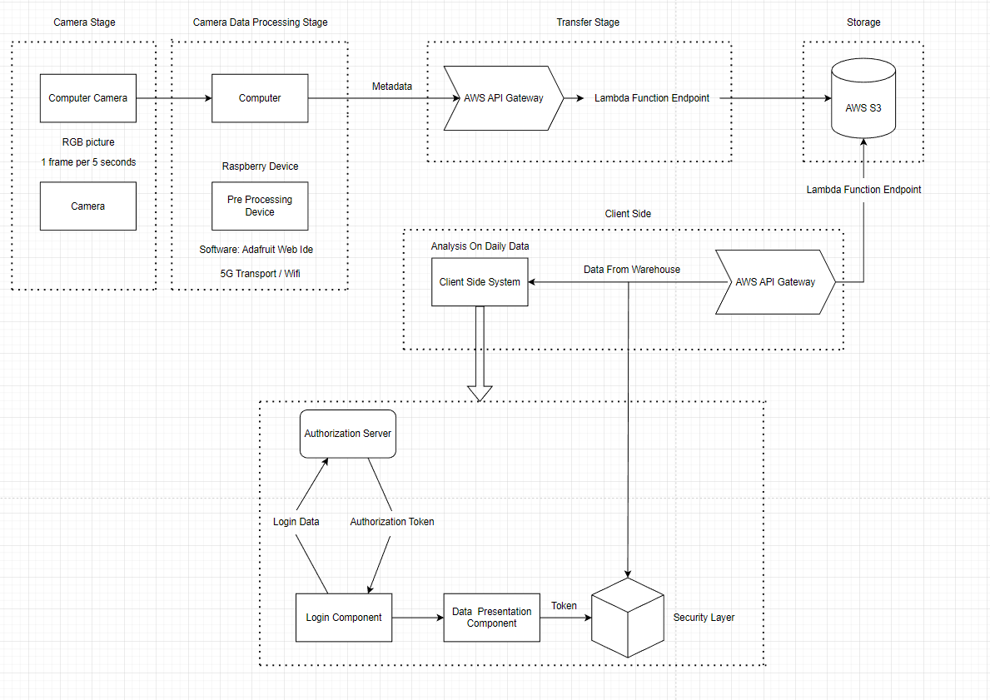
Αρχιτεκτονικη

Slide 3
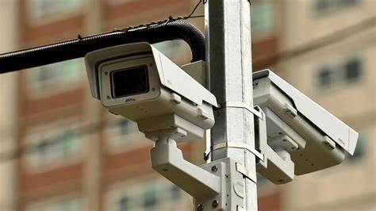
Καμερεσ και σταδιο προεπεξεργασιασ
Σε αυτό το stage, θα έχουμε κάμερες, μαζί με ένα Raspberry Pie, που θα κάνει την προ-επεξεργάσια των λήψεων που θα γίνονται μία φορά ανά 5 δευτερόλεπτα.
Από την προεπεξεργασία αυτή θα παίρνουμε μία εικόνα του χώρου, το ποσοστό της πυκνότητας του πλήθους και το χρόνο λήψης (timestamp).
Οι κάμερες μπορεί να είναι οποιουδήποτε μοντέλου και είδους, προτείνονται HikVision κάμερες.

Slide 4

Πρωτοκολλο επικοινωνιασ
Για την ροή των δεδομένων θα χρησιμοποιηθεί το πρωτόκολλο επικοινωνίας HTTP.
Επιλέγουμε το πρωτόκολλο HTTP επειδή μας ενδιαφέρει να χρησιμοποιήσουμε AWS services που υποστηρίζουν με μεγαλύτερη ευκολία το πρωτόκολλο αυτό.

Slide 5

Aws services

Slide 6
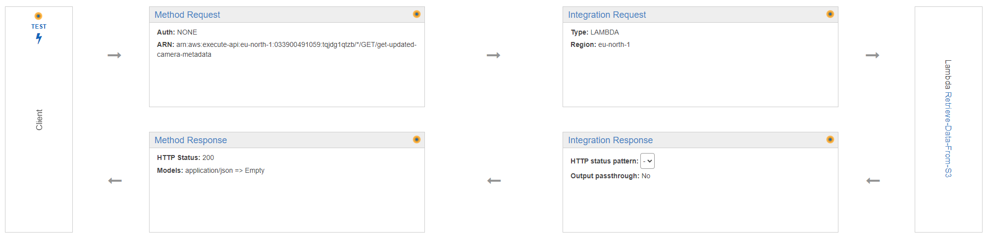
Aws api gateway
Το Amazon API Gateway είναι μια υπηρεσία AWS για τη δημιουργία, δημοσίευση, συντήρηση, παρακολούθηση και διασφάλιση API REST, HTTP και WebSocket σε οποιαδήποτε κλίμακα.
Μπορούμε με χρήση της υπηρεσίας αυτής, με μεγάλη ευκολία να δημιουργήσουμε APIs που θα διαχειρίζονται τη ροή των δεδομένων των καμερών μας με τη βάση δεδομένων και την Client Side εφαρμογή.

Slide 7
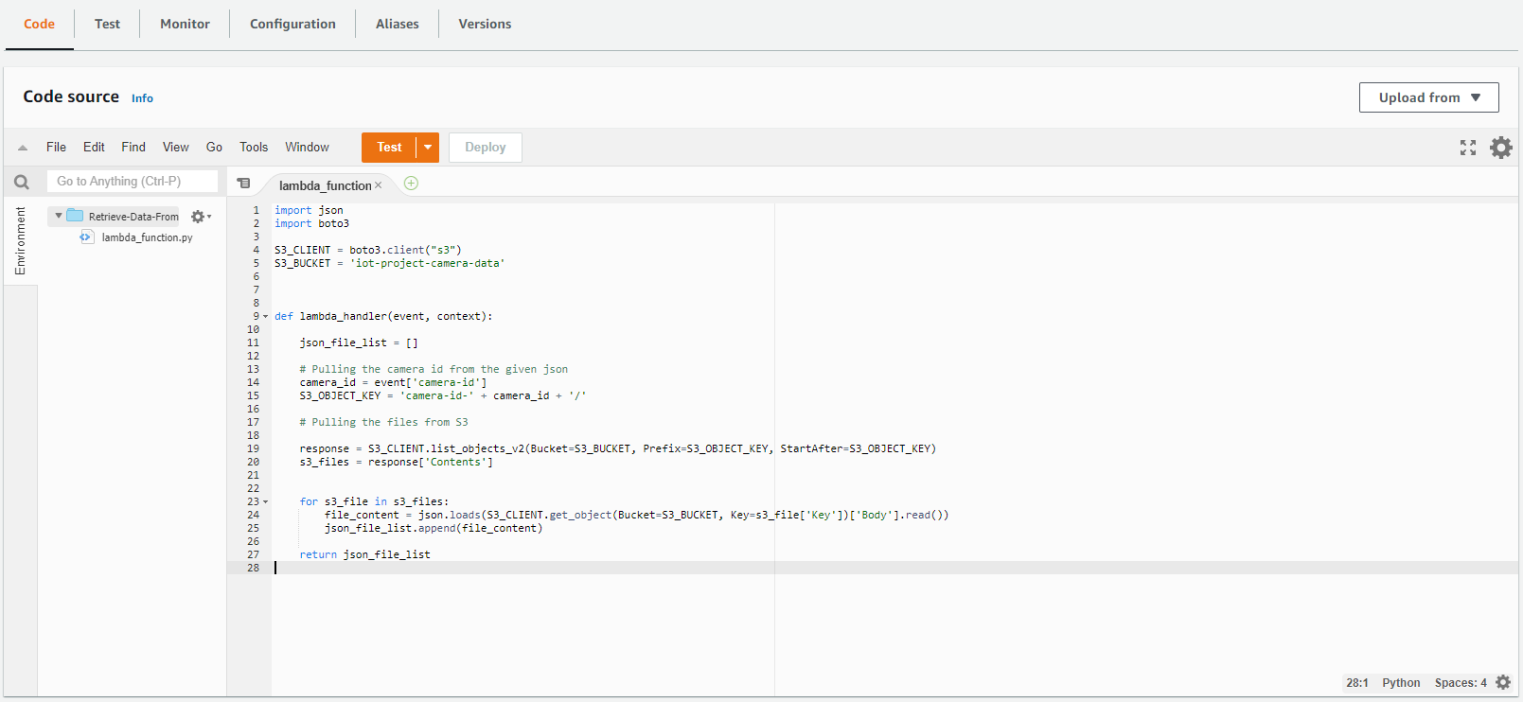
Aws lambda
Η Lambda είναι μια υπολογιστική υπηρεσία που επιτρέπει να εκτελείτε κώδικας ο οποίος θα διαχειρίζεται τα api request.
Η Lambda εκτελεί τον κώδικά σε υπολογιστική υποδομή υψηλής διαθεσιμότητας και εκτελεί όλη τη διαχείριση των υπολογιστικών πόρων, συμπεριλαμβανομένης της συντήρησης servers και λειτουργικού συστήματος, της παροχής χωρητικότητας και της αυτόματης κλιμάκωσης και καταγραφής.

Slide 8
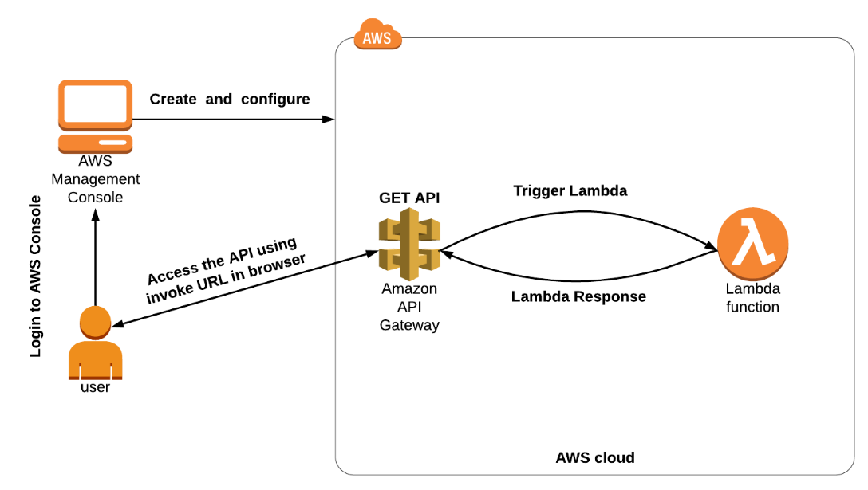
Συνδεση lambda – api gateway

Slide 9
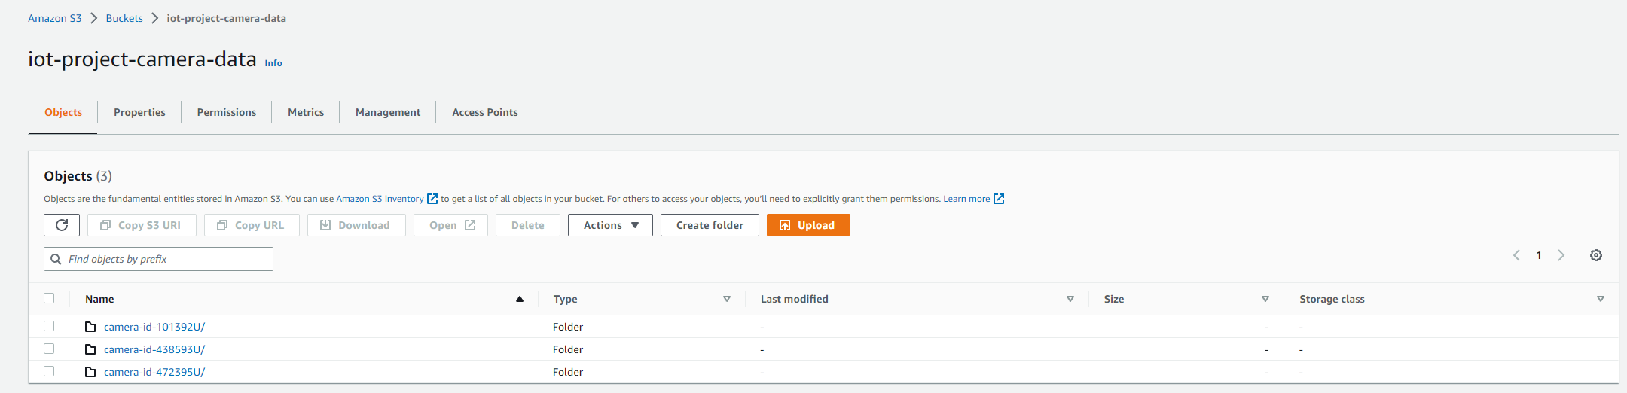
Aws s3
To amazon S3 είναι ένα service που παρέχει η amazon για αποθήκευση δεδομένων στο cloud.
Αποθηκεύει δεδομένα σε κάδους (buckets).

Slide 10
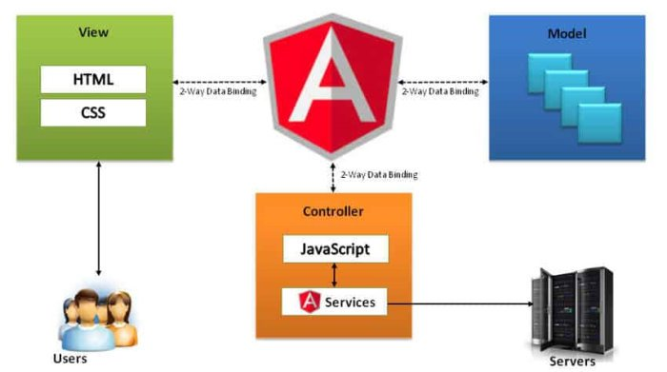
Εφαρμογη του πελατη
Θα δημιουργηθεί μία ιστοσελίδα στο περιβάλλον της angular η οποία είναι ένα framework για τη δημιουργία ιστοσελίδων και εφαρμογών και βασίζεται στη γλώσσα typescript (typed javascript).
Θα περιέχει μία λίστα με τις κάμερες του συστήματος, δείχνοντας τα βασικά τους χαρακτηριστικά (περιοχή, τελευταία λήψη, πυκνότητα πλήθους τη παρούσα χρονική στιγμή).
Θα υπάρχει δυνατότητα επιλογής μίας κάμερας για την οποία θα φαίνεται μία ανάλυση της πυκνότητας του πλήθους σε σχέση με το χρόνο.
Θα περιέχει ένα login page για να εξασφαλίσουμε την ασφάλεια.

Slide 11
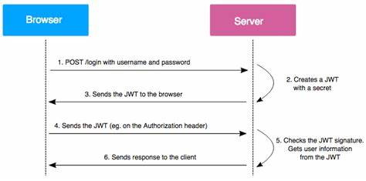
Security Servers
Θα δημιουργηθούν δύο servers:
Authorization server θα είναι υπεύθυνος για τον έλεγχο των στοιχείων των χρηστών της ιστοσελίδας και την παραγωγή ενός token το οποίο θα χρησιμοποιείται για την ανάγνωση των δεδομένων από το storage.
Protected Resource Server θα είναι υπεύθυνος για την ανάγνωση του token, την επαλήθευση του και την πρόσληψη των δεδομένων από το aws S3 cloud storage.

Slide 12
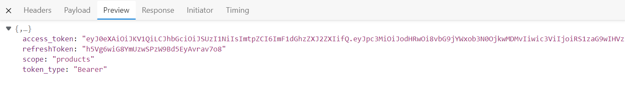
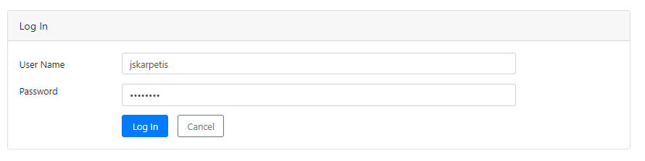
Login authorization

Slide 13

Alpha version
Το alpha version θα περιέχει την δομή που αναφέρθηκε παραπάνω
Οι κάμερες θα αντικατασταθούν με live-cam footage videos από crowded πλατείες ή σταθμούς λεοφορείων.
Η προεπεξεργασία θα γίνει στο πλαίσιο του υπολογιστή, με κάποιον python αλγόριθμο που με ευκολία μετά μπορούμε να εγκαταστήσουμε στο Raspberry Pie σε κάποιο βελτιωμένο version.

Slide 14
Xρονοδιαγραμμα υλοποιησησ
Μέχρι στιγμής η υλοποίηση μας περιλαμβάνει: (αρχή – 30 Νοεμβρίου)
Χρήση της βιβλιοθήκης OpenCv για αρχικές λήψεις φωτογραφιών από το webcam του υπολογιστή.
Έχουν ολοκληρωθεί τα Api και τα Handler functions (Lambda)
Έχει υλοποιηθεί μία αρχική ιστοσελίδα.
Έχουν υλοποιηθεί οι security servers.
Μέχρι το τέλος του Δεκέμβρη θέλουμε: (30 Νοεμβρίου – 30 Δεκεμβρίου)
Ολοκλήρωση της ιστοσελίδας.
Υλοποίηση του αλγορίθμου για τα προαναφερθέντα βίντεο.
Υλοποίηση του αλγορίθμου ανάλυσης των δεδομένων μίας κάμερας, για εμφάνιση τους στο front end page.
Μέχρι το τέλος του Project θέλουμε: (30 Δεκεμβρίου – 20 Ιανουαρίου)
Βελτιώσεις του αλγορίθμου προεπεξεργασίας.
Βελτιώσεις του αλγορίθμου ανάλυσης.
Πιθανή εισαγωγή hardware για βελτίωση του Alpha Version.

Slide 15
Καταμερισμοσ εργασιασ
Η πλειονότητα της υλοποίησης έχει γίνει δια ζώσης σε συνεργασία και των δύο μελών.
AWS Services
Σκαρπέτης Ιωάννης 80% - Σπύρος Ευαγγελάτος 20%
Αλγόριθμος Crowd Detection Έρευνα / Videos
Σπύρος Ευαγγελάτος 80% - Σκαρπέτης Ιωάννης 20%

Slide 16
Ευχαριστουμε

